Slide 1

PROYECTO “FastServ”
PRESENTACIÓN FINAL CAPSTONE

Slide 2
PROYECTO “FastServ”
Aaron tobar
Equipo de desarrollo
Funciones desempeñadas:
Implementé toda la programación y desarrollo técnico. Creé la documentación técnica y funcional del proyecto. Diseñé y ejecuté las pruebas necesarias para garantizar la calidad del producto.
INTEGRANTES DEL PROYECTO

Slide 3
PROYECTO “FastServ”
DESCRIPCIÓN DEL PROYECTO
Problema o dolor
Largos Tiempos de Espera
En varias etapas del proceso de pedido y entrega.
Falta de Información al Cliente
Clientes no reciben actualizaciones adecuadas sobre el estado de sus pedidos.
Sobrecarga de Trabajo para Meseros
Meseros tienen demasiadas tareas, lo que afecta su eficiencia.
Desorganización en la Gestión de Pedidos
Falta de un sistema organizado para manejar los pedidos.
Errores en los Pedidos
La combinación de los factores anteriores lleva a errores, aumentando aún más los tiempos de espera.
Impacto Negativo en la Experiencia del Cliente
Todos estos problemas combinados afectan negativamente la satisfacción del cliente.
Propuesta de solución
Implementar un sistema digital integral que agilice los procesos internos del restaurante, mejorando la comunicación y eficiencia.
Componentes principales:
Sistema Maitre:
Asignación de mesas.
Gestión de disponibilidad de platillos.
Organización de pedidos y reservas.
Sistema Mesero:
Información detallada del estado de los pedidos.
Herramientas para actualizar estados y gestionar pedidos eficientemente.
Sistema Cocina:
Visualización de pedidos activos con tiempos destacados por colores.
Identificación de pedidos prioritarios de forma clara.
Sistema Administrador:
Gestión de usuarios, platillos, mesas y reportes.
Acceso a estadísticas y análisis de ventas.
Sistema Cliente:
Posibilidad de realizar pedidos desde su dispositivo.
Visualización en tiempo real del estado de su pedido con una barra de progreso animada.

Slide 4
PROYECTO “FastServ”
Objetivo General
implementar un sistema de gestión integral para restaurantes que optimice la eficiencia operativa, reduzca los tiempos de espera y minimice los errores en la toma y seguimiento de pedidos. Este sistema busca mejorar la experiencia tanto de los clientes como del personal del restaurante mediante la automatización de procesos, la provisión de la gestión de mesas, notificaciones, siinformación en tiempo real y la integración de funcionalidades clave como stemas de pago y generación de reportes.
Objetivos Específicos
Gestionar mesas y reservas:Asignar mesas y controlar reservas en tiempo real.
Agilizar pedidos:Permitir la toma y seguimiento eficiente de pedidos.
Mejorar la comunicación:Conectar cocina, meseros y clientes con notificaciones en tiempo real.
Reducir tiempos y errores:Priorizar pedidos y automatizar procesos clave.
Generar reportes:Proveer estadísticas y análisis para el administrador.
Facilitar pagos:Integrar opciones digitales y tradicionales de pago.
Mejorar la experiencia del cliente:Ofrecer pedidos desde app y seguimiento visual de su estado.
Optimizar la organización interna:Centralizar la gestión de usuarios, platillos e inventarios.

Slide 5
PROYECTO “FastServ”
Alcances y limitaciones del proyecto
Alcances | Limitaciones
Mejora de procesos internos: Optimización de la gestión de mesas, pedidos y pagos. Aplicación para meseros y clientes: Facilitar la toma de pedidos y el seguimiento en tiempo real. Mejor comunicación entre áreas: Conexión eficiente entre cocina, meseros y clientes. Gestión de ventas y reportes: Herramientas para que el administrador vea estadísticas y controle la operación. Métodos de pago integrados: Facilitar el pago mediante diferentes opciones, como tarjeta o efectivo. | Dependencia de tecnología: Requiere dispositivos y conexión a internet para funcionar. Capacitación del personal: El personal necesitará tiempo para adaptarse al nuevo sistema. Tiempo de implementación: El sistema tomará tiempo para ser instalado y configurado. Costos iniciales: Inversión necesaria para el desarrollo, instalación y formación. Mantenimiento del sistema: Necesitará actualizaciones y soporte técnico para mantenerlo operativo. Problemas tecnológicos: Fallos en el sistema o en internet podrían afectar las operaciones momentáneamente.

Slide 6
PROYECTO “FastServ”
Metodología de trabajo para el desarrollo del proyecto
Se utilizó Scrum debido a la falta de una visión clara al inicio del proyecto y la incertidumbre sobre su alcance. Al principio, solo se pensaba en una funcionalidad básica para la toma de pedidos. Sin embargo, a medida que avanzaban las semanas, el proyecto evolucionó rápidamente y surgieron cambios constantes.
Razones para elegir Scrum:
Evolución constante: Scrum permitió adaptarse a los cambios y ajustes rápidos en los requisitos del proyecto.
Flexibilidad: La metodología facilitó la incorporación de nuevas funcionalidades, como la gestión de mesas, pagos y reportes.
Entrega incremental: Permitió entregar funcionalidades en etapas, lo que garantizó avances continuos, a pesar de los tiempos limitados para el desarrollo.
Colaboración: la retroalimentación de el profesor ayudo a ajustar el rumbo del proyecto en cada iteración.

Slide 7
PROYECTO “FastServ”
Cronograma para el desarrollo del proyecto
* Utilizar cronograma de inicio, indicando el cumplimiento al término del proyecto
Actividad | Fase 1 |  |  |  | Fase 2 |  |  |  |  |  |  |  |  |  |  |  | Fase 3
 | S 1 | S 2 | S 3 | S 4 | S 5 | S 6 | S 7 | S 8 | S 9 | S 10 | S 11 | S 12 | S 13 | S 14 | S 15 | S 16 |  | S 17 | S 18
Diseño del Esquema de Base de Datos
Prototipo de interfaz del sistema de gestión para el Maître
Implementación inicial del sistema de pedidos
Implementacion sistema cocina
Implementacion modulo administracion
Implementacion modulo metre
Implementacion modulo meseros
Desarrollo app móvil con funcionalidades de mesero
Implementacion modulo pedidos en app
Pruebas

Slide 8
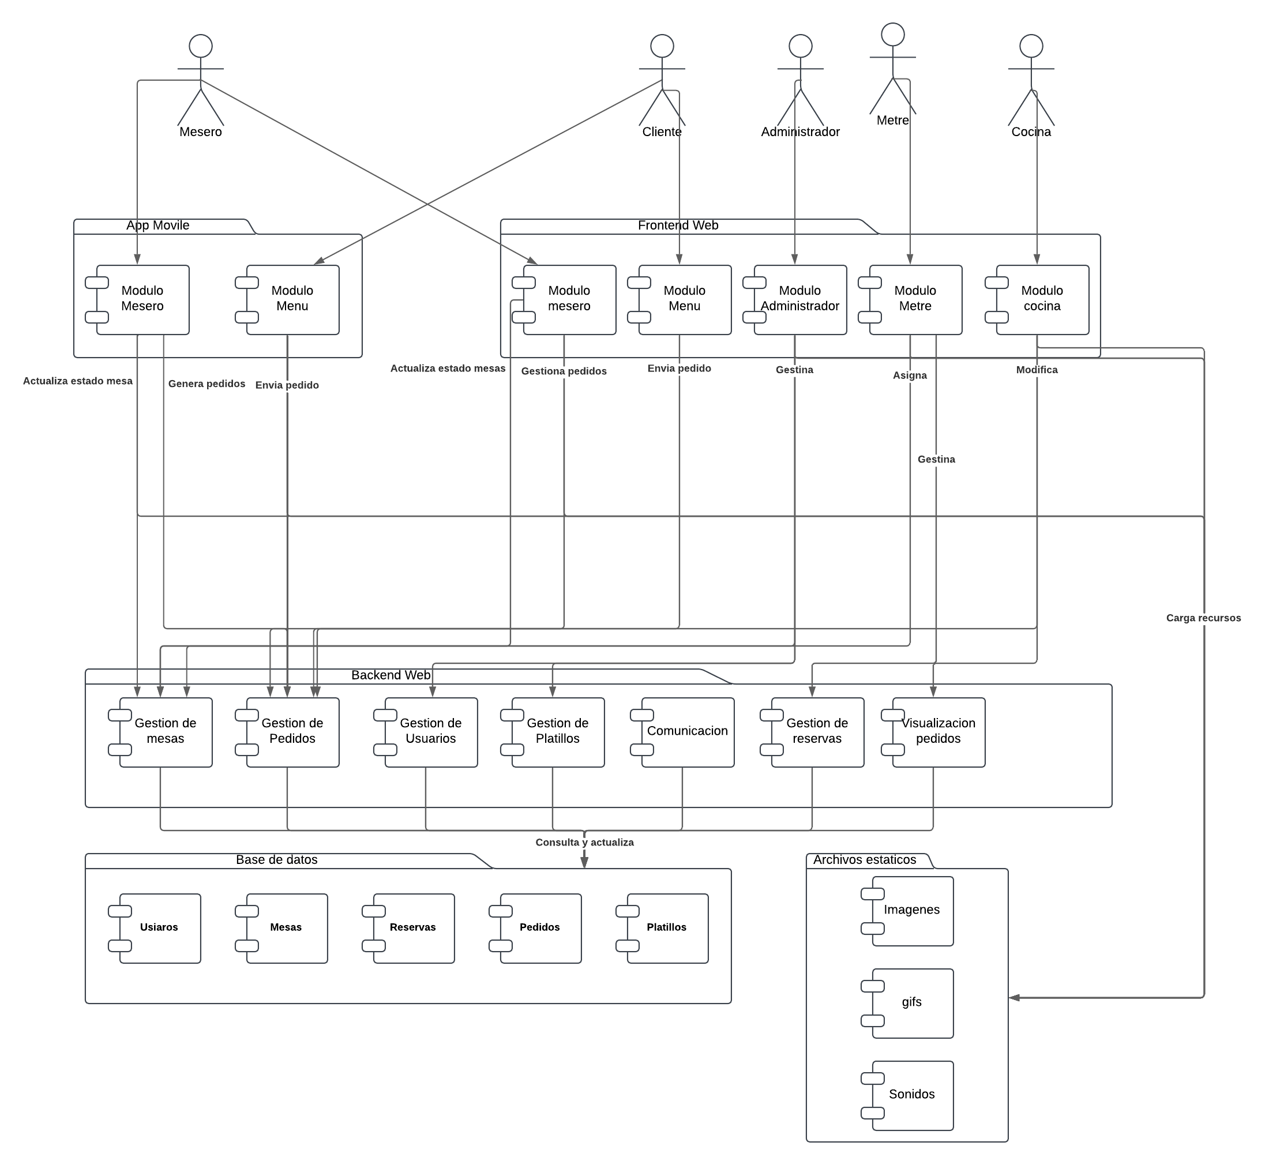
PROYECTO “FastServ”
Arquitectura del software
*Presentar esquema

Slide 9
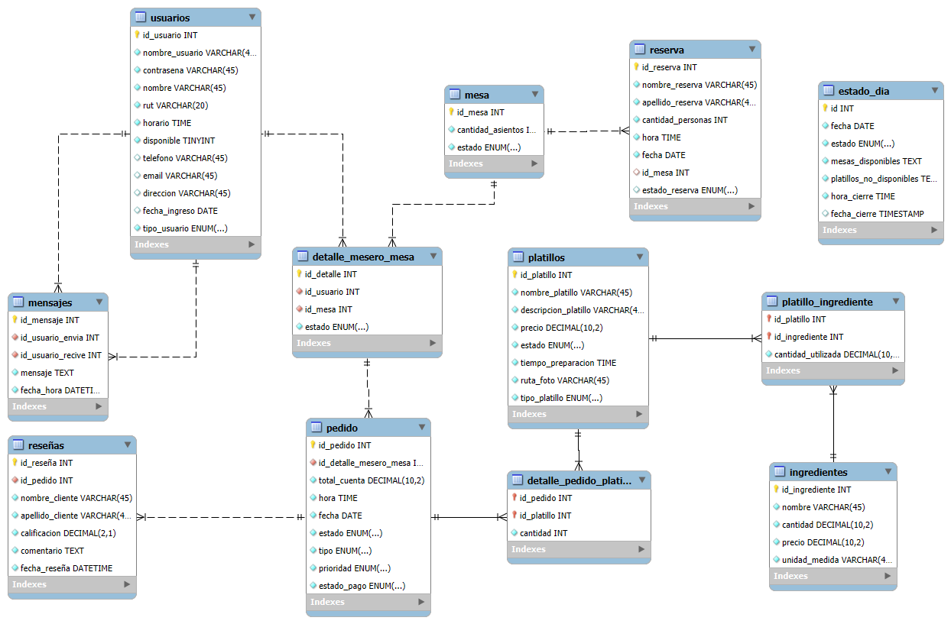
PROYECTO “FastServ”
Modelo de datos

Slide 10


















PROYECTO “FastServ”
Tecnologías utilizadas
Sistema web
App Mobile

Slide 11
DEMOSTRACIÓN DEL RESULTADO DEL PROYECTO
*Exposición del sistema

Slide 12
Resultados obtenidos
5.Comunicación Interna
Chat fluido entre personal.
6.Automatización de Tareas
Asignación de mesas y estados automatizados.
7.Gestión de Reservas
Reservas en línea, asignación y gestión eficiente.
8.Monitoreo en Tiempo Real
Pedidos y mesas supervisados para decisiones rápidas.
9.Generación de Informes
Análisis de ventas, pedidos y desempeño estratégico.
10.Mejora en la Experiencia del Cliente
Menú en línea, pedidos y seguimiento en tiempo real
Gestión de Pedidos
Pedidos actualizados en tiempo real por el personal.
Prioridades, cancelaciones y estados eficientes.
Gestión de Mesas
Asignación y actualización de estados.
Meseros informados sobre asignaciones y estados.
Realización de Pedidos
Clientes: Para llevar o Para servir.
Meseros pueden tomar pedidos directamente.
Interacción con Clientes
Estado del pedido visible en tiempo real.

Slide 13
Obstáculos presentados durante el desarrollo
Gestión del Tiempo
Realizar la práctica profesional y el proyecto simultáneamente redujo el tiempo disponible para avanzar en el desarrollo.
Visión Inicial Difusa
La falta de claridad al inicio del proyecto retrasó los avances en las primeras etapas.
Se requirió tiempo extra para redefinir objetivos y estrategias.

Slide 14
PREGUNTAS DE LA COMISIÓN

